Slide 1

Tiết 2

Slide 2

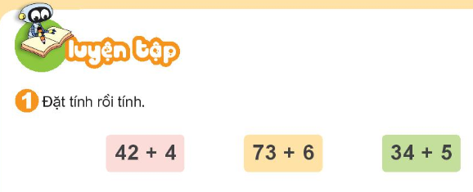
Tiết 2

